Slide 1


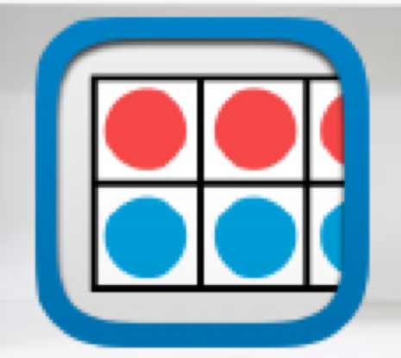

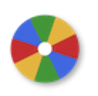
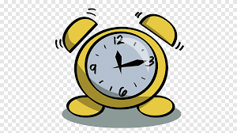

الفصل العاشر
أدوات
الأشكال الهندسية
(١٠-٦) مقارنة الأشكال الهندسية
نشاط

Slide 2
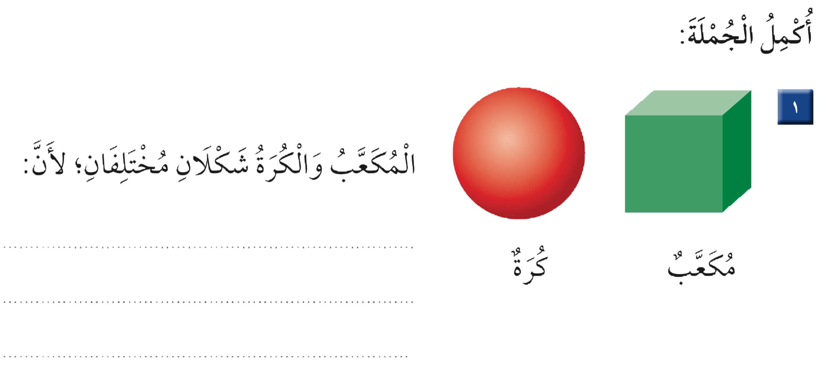
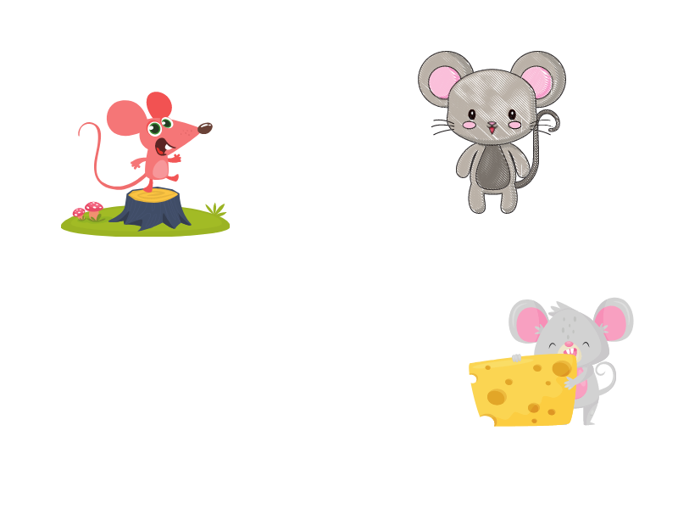
المكعب له ٦ أوجه و ١٢ حرف و٨ رؤوس
والكرة ليس لها أوجه وليس لها حروف وليس لها رؤوس

Slide 3
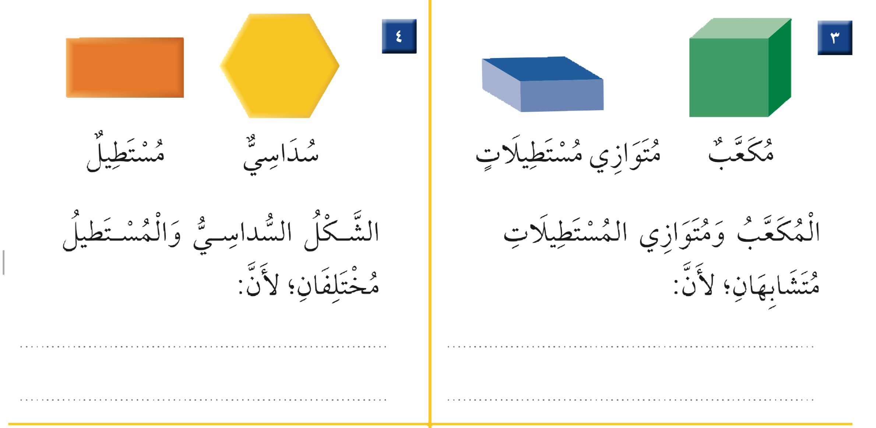
السداسي له ٦ أضلاع و٦ رؤوس
والمستطيل ٤ أضلاع و ٤ رؤوس
لهما ٦ أوجه و ١٢ حرف و٨ رؤوس

Slide 4
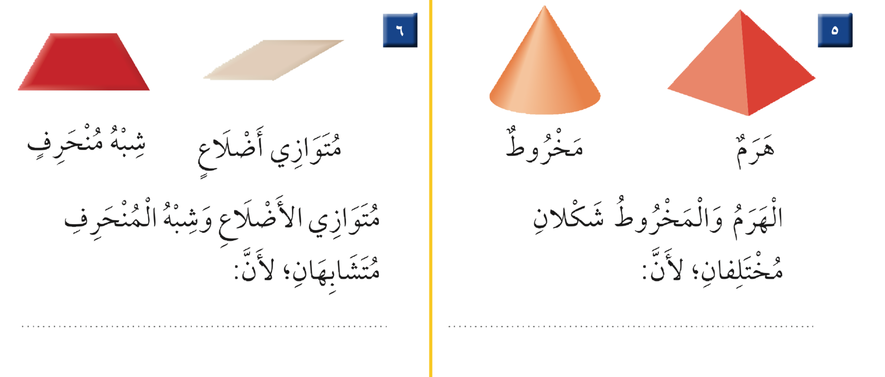
لهما ٤ رؤوس و٤ أضلاع
للهرم له ٥ رؤوس و٨ حروف و٥أوجه
للمخروط له رأس واحر ووجه واحد

Slide 5
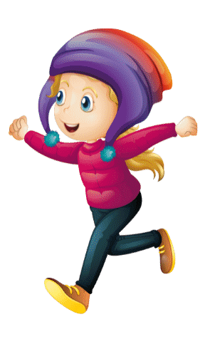
الواجب
أدوات
رقم ٧
صفحة ١٠١
نشاط

